Slide 1









TRƯỜNG TIỂU HỌC ĐÔ THỊ VIỆT HƯNG
CHÀO MỪNG CÁC THẦY CÔ GIÁO
VỀ DỰ GIỜ MÔN KHOA HỌC
LỚP 5

Slide 2

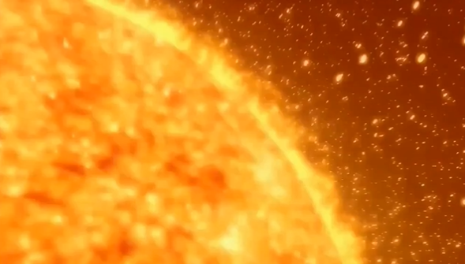
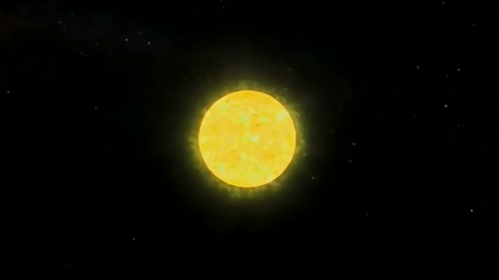
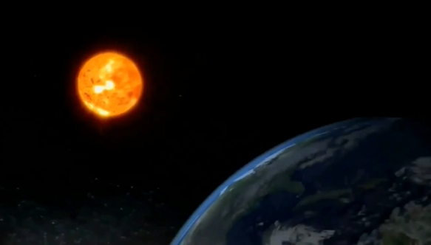

Slide 3
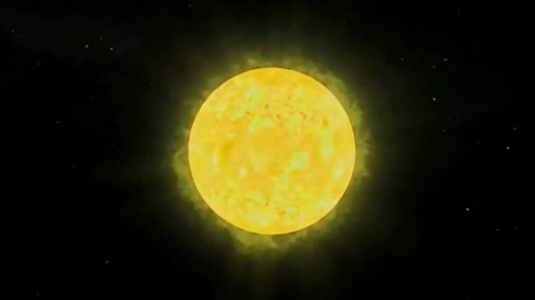
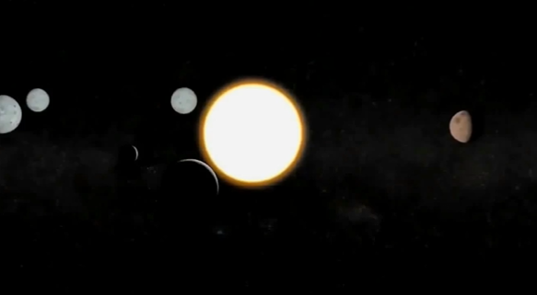
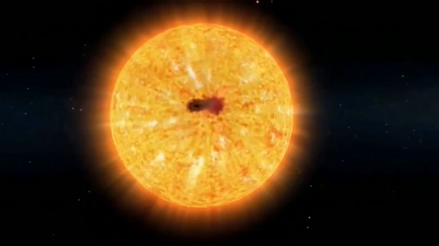

Slide 4


Slide 5



Slide 6
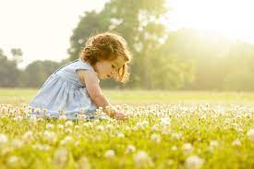
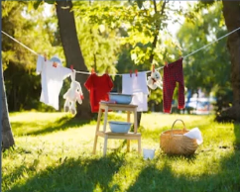
Mặt trời cung cấp năng lượng cho trái đất dưới những dạng nào?
Ánh sáng và nhiệt rất cần cho hoạt động con người, thực vật và động vật.

Slide 7
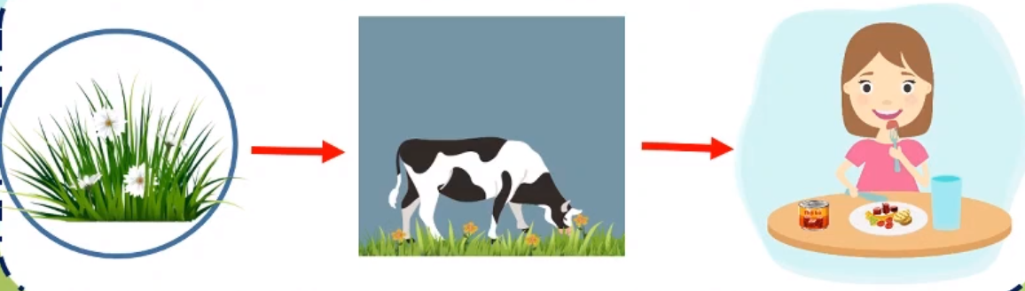
Quan sát chuỗi thức ăn và nêu tác dụng của mặt trời.
Mặt Trời cung cấp ánh sáng và nguồn nhiệt cho cây cỏ lớn lên, cho bò được sưởi ấm, lấy được thức ăn cho con người hoạt động, cỏ là thức ăn của bò, thịt bò là thức ăn của người.
Chuyện gì sẽ xảy ra nếu không có mặt trời?

Slide 8

Mặt Trời là nguồn năng lượng chủ yếu của sự sống trên Trái Đất.

Slide 9

THÔNG TIN
* Mặt Trời chiếu sáng và sưởi ấm muôn loài, giúp cho cây xanh tốt, người và động vật khoẻ mạnh. Cây cối hấp thụ năng lượng mặt trời để sinh trưởng và phát triển. Cây là thức ăn trực tiếp hoặc gián tiếp của động vật. Cây còn cung cấp củi đun. Than đá, đầu mỏ, khí đốt tự nhiên cũng được hình thành do năng lượng mặt trời, nó còn gây ra nắng, mưa, gió, … trên Trái Đất.

Slide 10
CÂU HỎI THẢO LUẬN
Mặt Trời cung cấp năng lượng cho Trái Đất ở những dạng nào ?
Năng lượng Mặt Trời có vai trò gì đối với con người ?
Năng lượng Mặt Trời có vai trò gì đối với thời tiết và khí hậu ?
Năng lượng Mặt Trời có vai trò gì đối với thực vật ?
Năng lượng Mặt Trời có vai trò gì đối với động vật ?

Slide 11

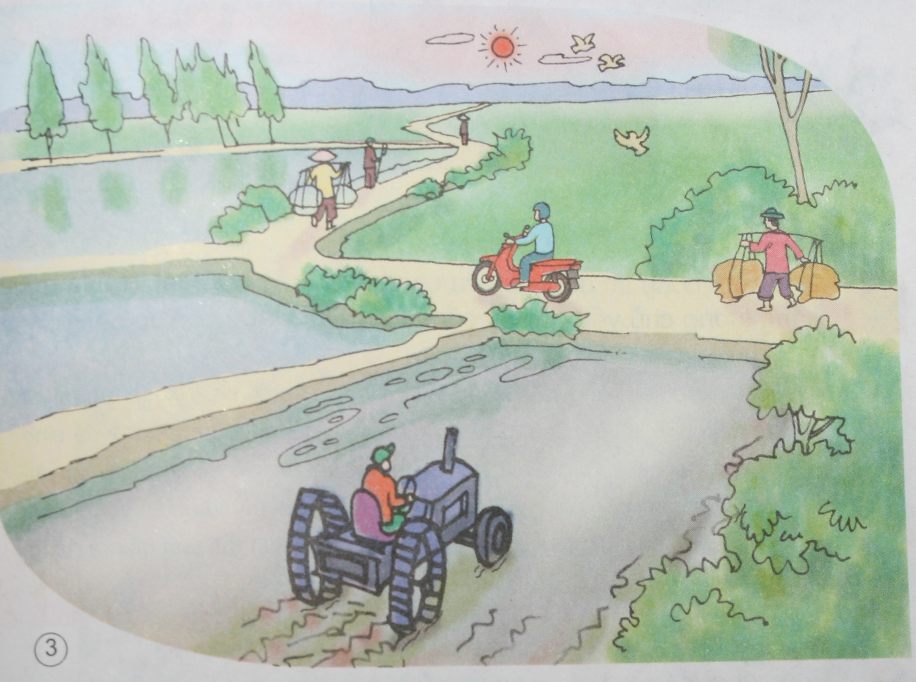

Slide 12
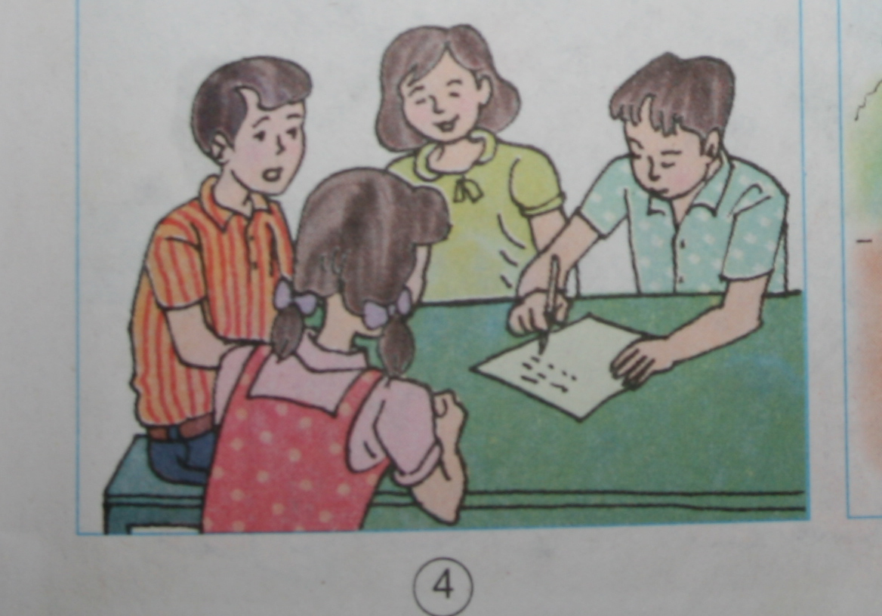
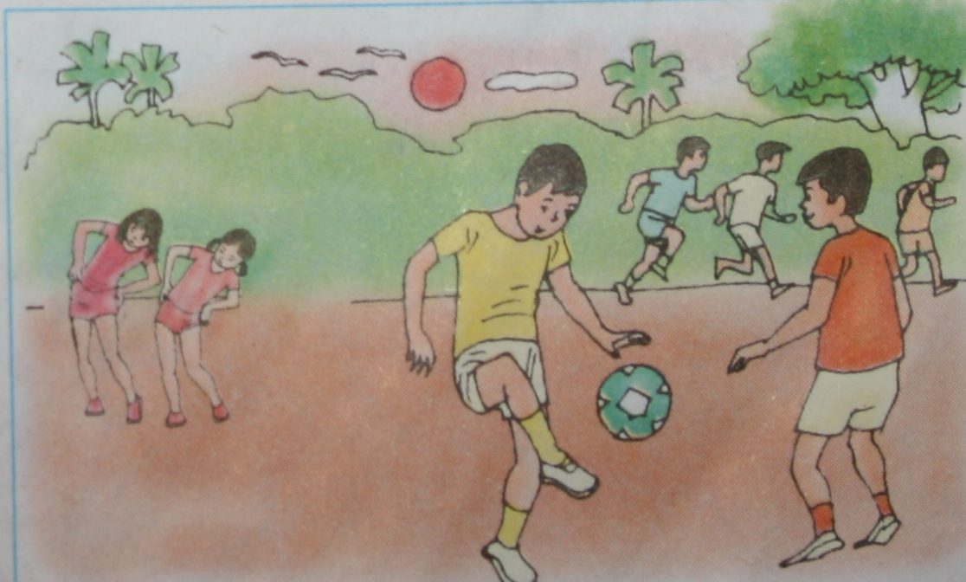

Slide 13
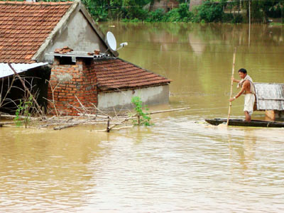
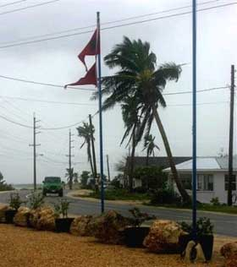
MƯA LŨ
GIÓ BÃO

Slide 14
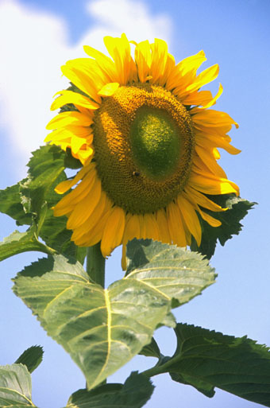
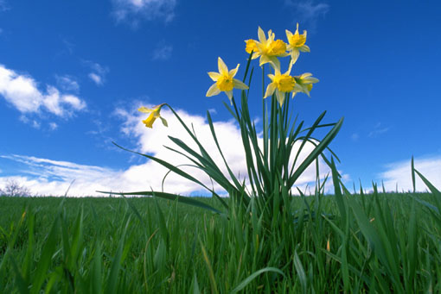

Slide 15
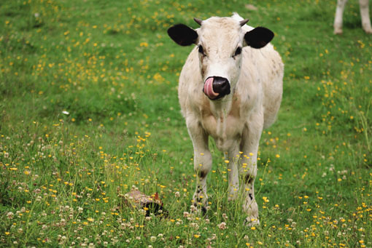
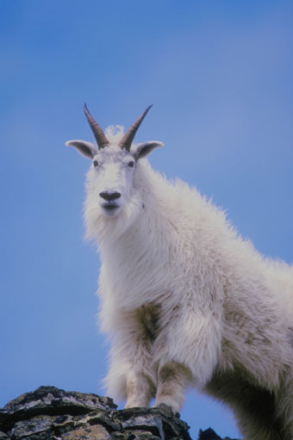

Slide 16
CÂU HỎI THẢO LUẬN
Mặt Trời cung cấp năng lượng cho Trái Đất ở những dạng nào ?
Năng lượng Mặt Trời có vai trò gì đối với con người ?
Năng lượng Mặt Trời có vai trò gì đối với thời tiết và khí hậu ?
Năng lượng Mặt Trời có vai trò gì đối với thực vật ?
Năng lượng Mặt Trời có vai trò gì đối với động vật ?

Slide 17
Mặt Trời cung cấp năng lượng cho Trái Đất ở những dạng nào ?
Mặt Trời cung cấp năng lượng cho Trái Đất ánh sáng và nguồn nhiệt .

Slide 18
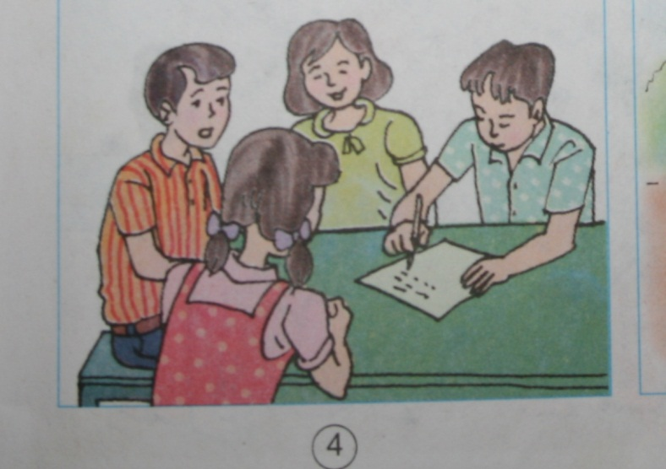
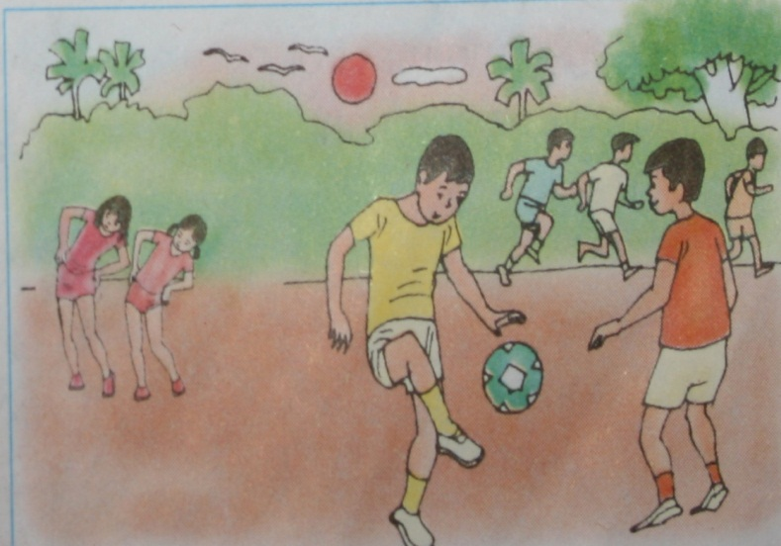
2.Năng lượng Mặt Trời có vai trò gì đối với con người?
Năng lượng Mặt Trời có vai trò đối với con người là :
- Con người sử dụng năng lượng Mặt Trời để học tập, vui chơi, lao động. Năng lượng Mặt Trời giúp con người khoẻ mạnh.
- Năng lượng Mặt Trời được con người dùng để chiếu sáng, sưởi ấm, làm khô, đun nấu, phát điện, …

Slide 19
3. Năng lượng Mặt Trời có vai trò gì đối với thời tiết và khí hậu ?
Năng lượng Mặt Trời có vai trò đối với thời tiết và khí hậu là :
Có ánh nắng, có mưa, gió bão.
Có sự bốc hơi nước và sự chuyển thể của nước…

Slide 20
4. Năng lượng Mặt Trời có vai trò gì đối với thực vật ?
Năng lượng Mặt Trời có vai trò đối với thực vật là :
- Thực vật cần năng lượng Mặt Trời để sống và phát triển bình thường.
Giúp cho thực vật quang hợp.
Giúp cho thực vật trao đổi chất, trao đổi khí.

Slide 21
5. Năng lượng Mặt Trời có vai trò gì đối với động vật ?
Năng lượng Mặt Trời có vai trò đối với động vật là:
- Động vật cần năng lượng mặt trời để sống khoẻ mạnh, thích nghi với môi trường sống.
- Năng lượng Mặt Trời là thức ăn trực tiếp hoặc gián tiếp của động vật.

Slide 22
Tại sao nói Mặt Trời là nguồn năng lượng chủ yếu của sự sống trên Trái Đất ?
Vì Mặt Trời sưởi ấm và chiếu sáng muôn loài, giúp cho cây xanh tươi tốt, người và động vật khoẻ mạnh, cây xanh hấp thụ năng lượng mặt trời và là thức ăn trực tiếp hay gián tiếp của động vật .

Slide 23


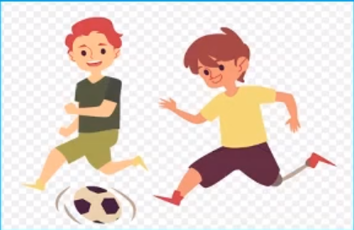

Slide 24
HOẠT ĐỘNG 2
SỬ DỤNG NĂNG LƯỢNG MẶT TRỜI TRONG CUỘC SỐNG
THẢO LUẬN
Em hãy quan sát hình 2, 3, 4, 5 sách giáo khoa trang 84, 85 và trả lời câu hỏi sau :
Nội dung bức tranh là gì ?
Con người đã sử dụng năng lượng Mặt Trời như thế nào ?

Slide 25
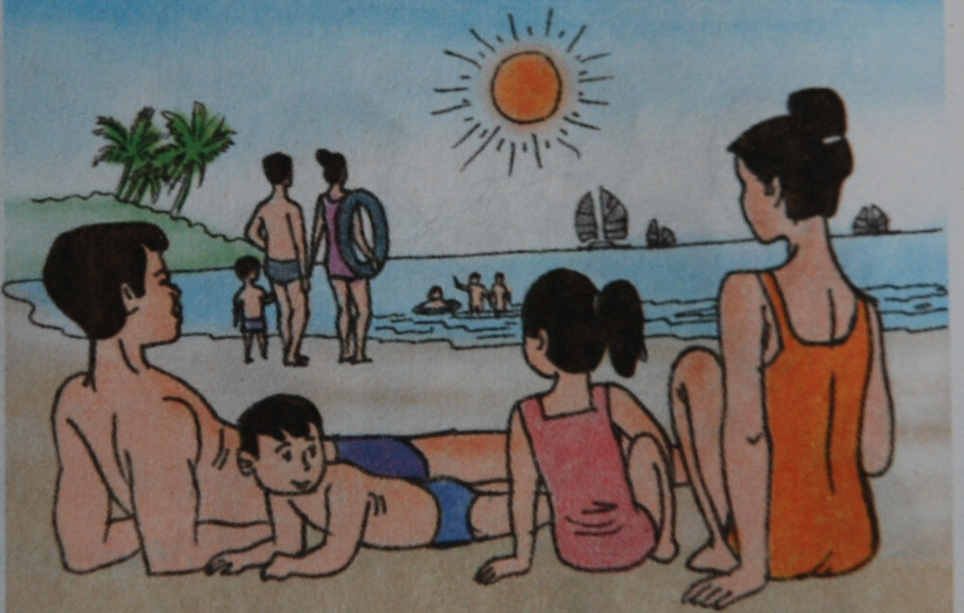
Tranh vẽ mọi người đang tắm biển. Con người sử dụng năng Mặt Trời để chiếu sáng, sưởi ấm.

Slide 26
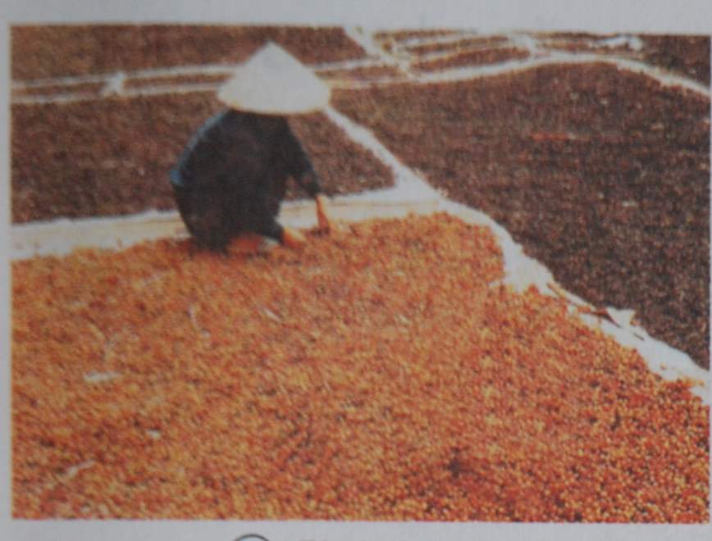
Tranh vẽ con người đang phơi cà phê. Năng lượng Mặt Trời dùng để làm khô, sấy khô cà phê.
PHÔI CAØ PHEÂ

Slide 27
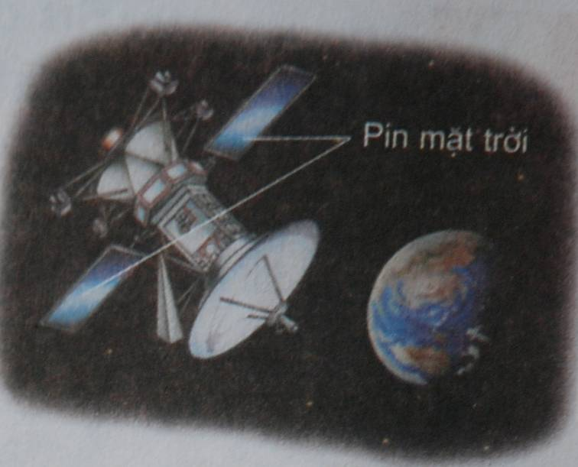
Ảnh chụp các tấm pin Mặt Trời của tàu vũ trụ. Năng lượng Mặt Trời dùng để phát điện.

Slide 28
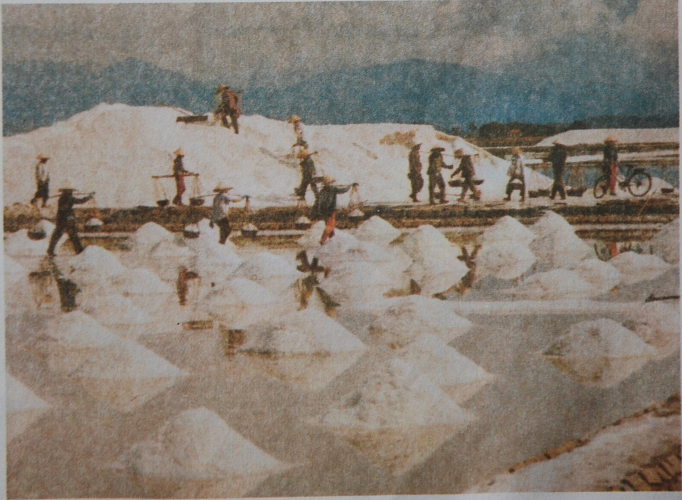
Ảnh chụp cánh đồng muối, năng lượng Mặt Trời làm nước bay hơi, con người thu được muối.
LAØM MUOÁI

Slide 29
Con người đã sử dụng năng lượng Mặt Trời vào những việc gì ?
NỘI DUNG GHI NHỚ
Năng lượng Mặt Trời dùng để chiếu sáng, sưởi ấm, làm khô, đun nấu,phát điện, …

Slide 30
Gia đình hay mọi người ở địa phương em đã sử dụng năng lượng Mặt Trời vào những việc gì ?
HOẠT ĐỘNG 3
VAI TRÒ CỦA NĂNG LƯỢNG MẶT TRỜI
Những vai trò, ứng dụng của Mặt Trời đối với sự sống trên Trái Đất .

Slide 31
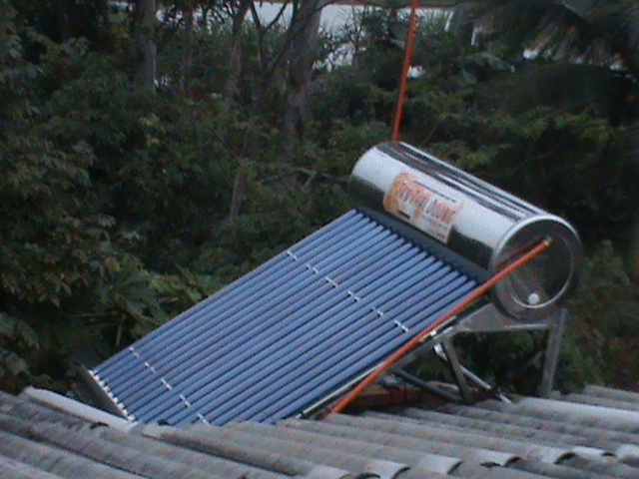
BÌNH NƯỚC NÓNG SỬ DỤNG NĂNG LƯỢNG MẶT TRỜI

Slide 32
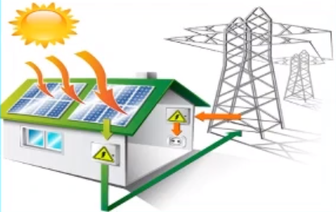

Slide 33


Cám ơn các thầy cô giáo và các con!

